Slide 1
안전사고 감지 및 스마트 초동조치 시스템
BARAM_PRO
School of Robotics
지도교수 : 최익
팀원 : 함병일, 최승완, 이동규, 이호석

Slide 2
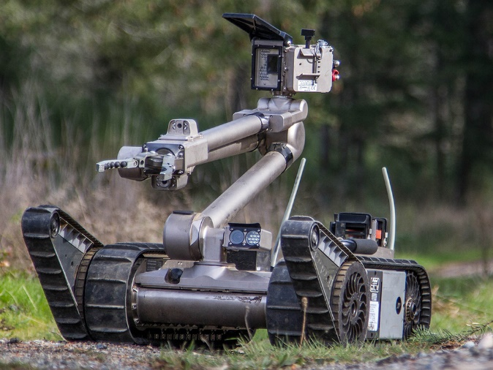
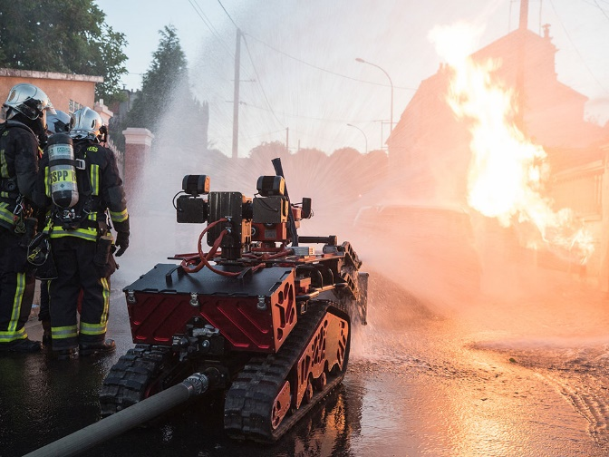
Project Introduction
Motive for Selection
다양한 재난 대응 로봇이 연구 개발되고 있지만, 여러가지 한계점을 보이고 있다.
그 중 재난 초기에 투입 불가능한 문제점을 보완하고자 한다.

Slide 3



Project Introduction
Development Goals
동적 물체를 회피하여 최단 경로로 목표 지점 도달
초동조치를 위한 Manipulator 구동
원격으로 사고 현장 확인
관리자의 판단에 따른 능동적인 조작 기능

Slide 4
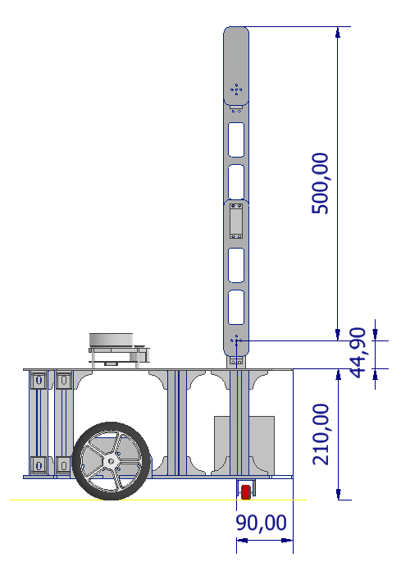
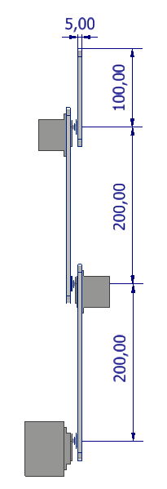
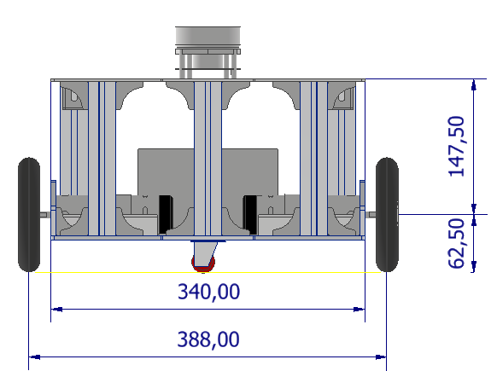
Project Contents
Hardware Architecture

Slide 5
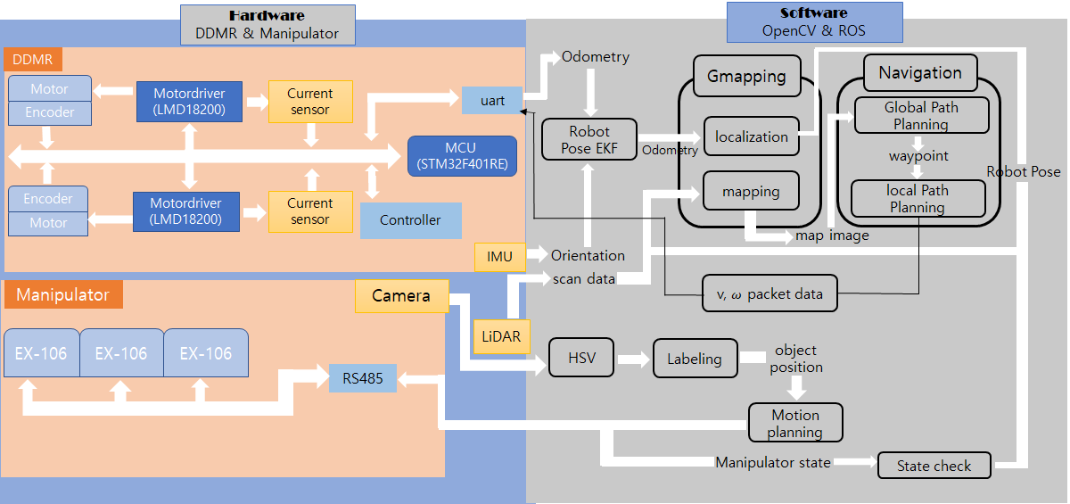
Project Contents
System Architecture

Slide 6
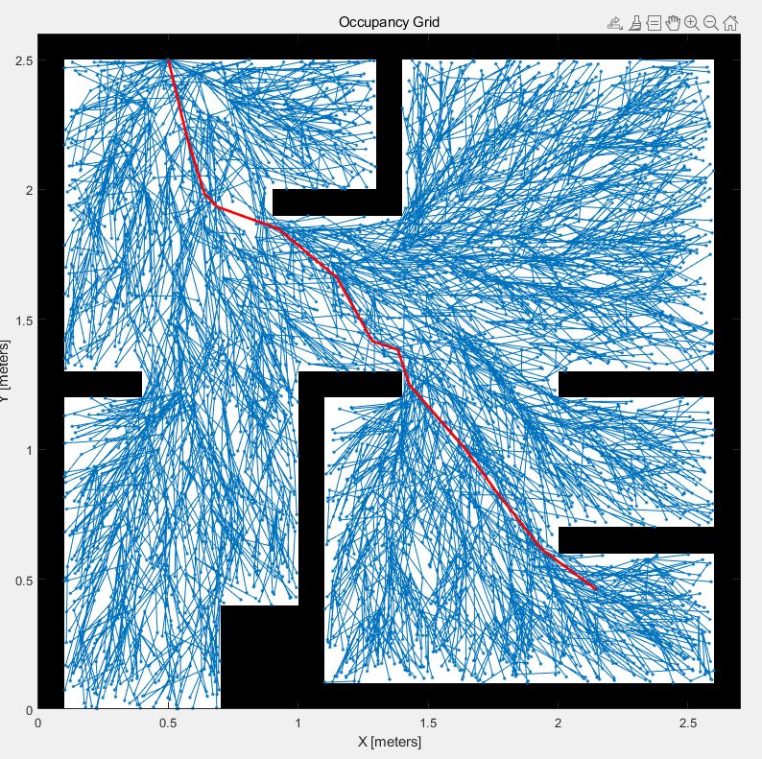
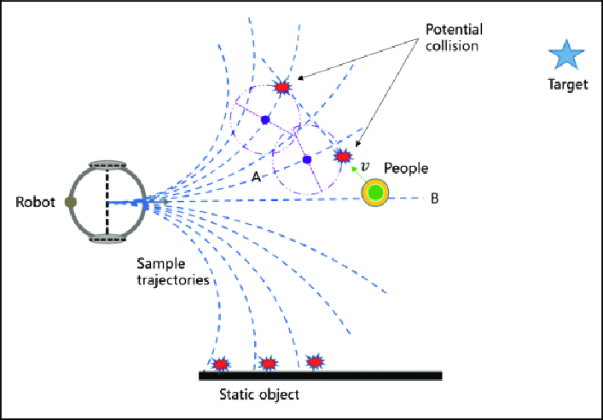

Project Contents
Dynamic Window Approach
$$cost\left(v,ω\right)=α∙heading\left(v,ω\right)+β∙dist\left(v,ω\right)+γ∙vel\left(v,ω\right)$$
Notes:
출처:https://www.researchgate.net/figure/Illustration-of-the-improved-DWA-method-DWA-dynamic-window-approach_fig10_317584521
출처:Hugo Berti, A. Sappa, O. AgamennoniPublished 2008EngineeringLatin American Applied Research

Slide 7
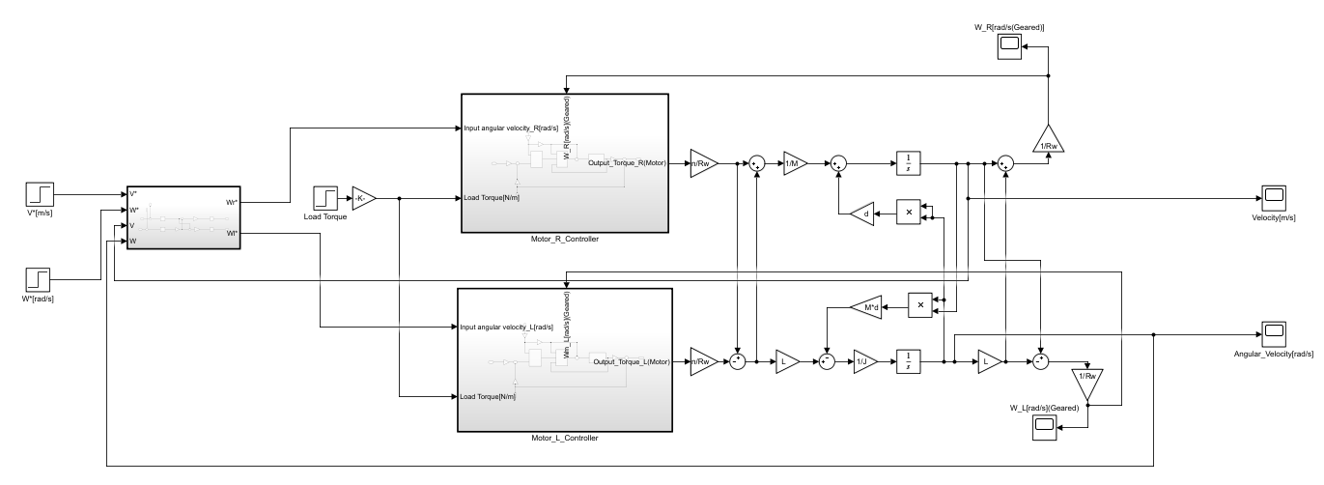
Project Contents
Motor Control
Brushed DC Motor Control System Block Diagram

Slide 8
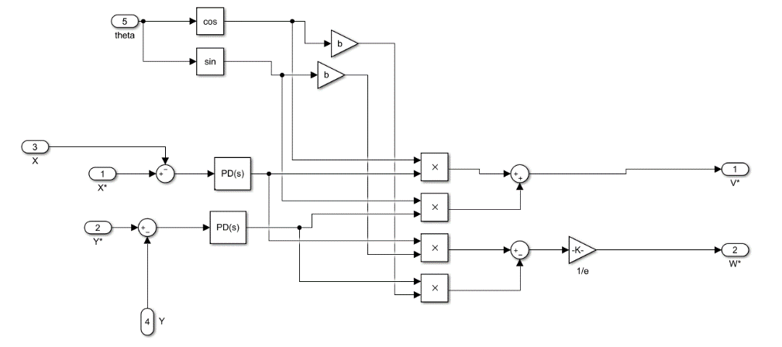
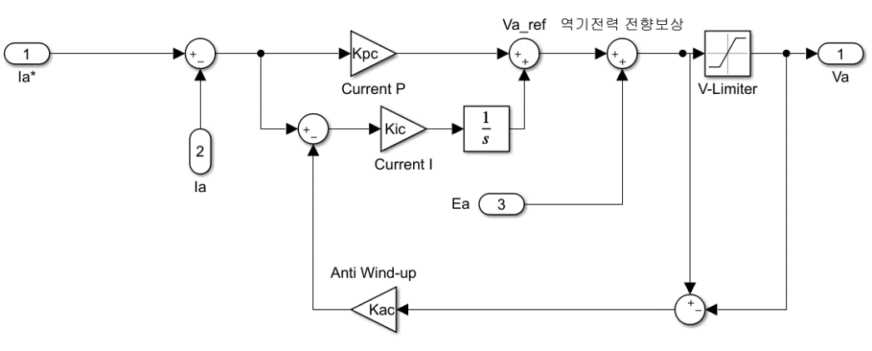
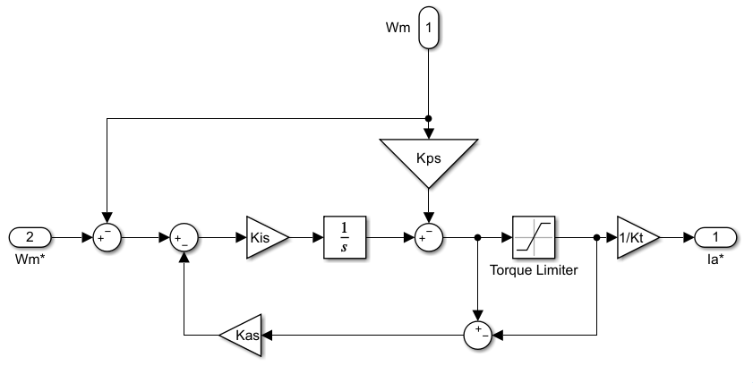
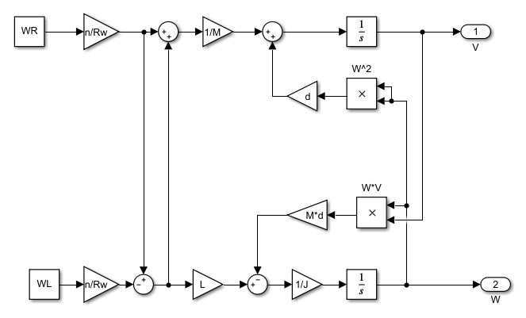
Project Contents
Motor Control
Current Control
Position Control
Speed Control
Dynamics

Slide 9
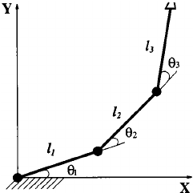
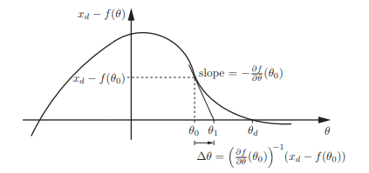
Project Contents
Manipulator
Screw Axes
Newton Raphson Method

Slide 10
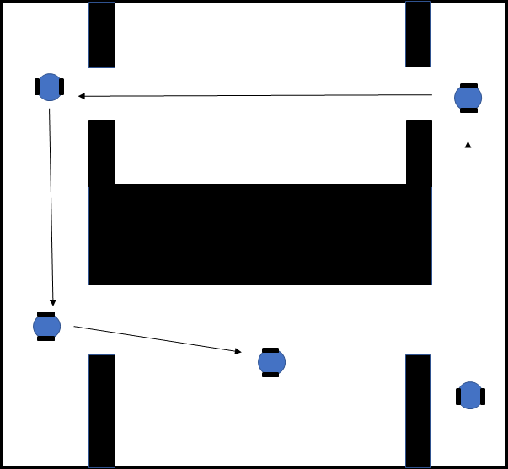
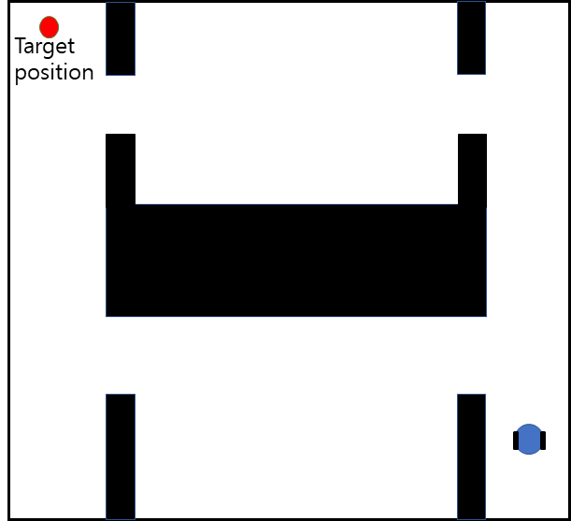
Project Contents
Project Scenarios
로봇이 장애물을 피해 자유롭게 움직이며 주변 환경 정보를 저장
로봇은 초기위치에서 출발하여, 최단 경로로 목적지에 도착

Slide 11
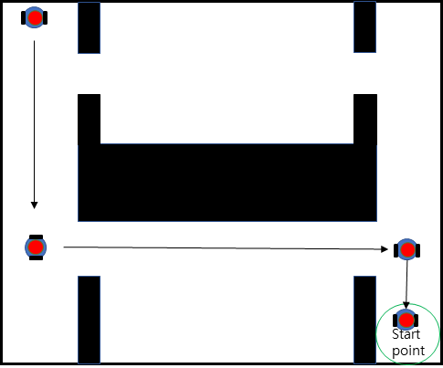
Project Contents
Project Scenarios
목적지에서 임무 수행 후 새롭게 정해진 목적지 또는 출발지점으로 이동

Slide 12
Thank You
For Your Attention

